Slide 1
网络化过程监控系统设计
实习汇报
汇 报 人：曾康慧
小组成员：曾康慧、陈雅婷、何媛媛
2024年6月29日

Slide 2
汇报提要
1. 监控系统简介
2. 监视与报警模块
3. 控制模块
4. 移动端监控

Slide 3
01
监控系统简介
Notes:
3
3

Slide 4
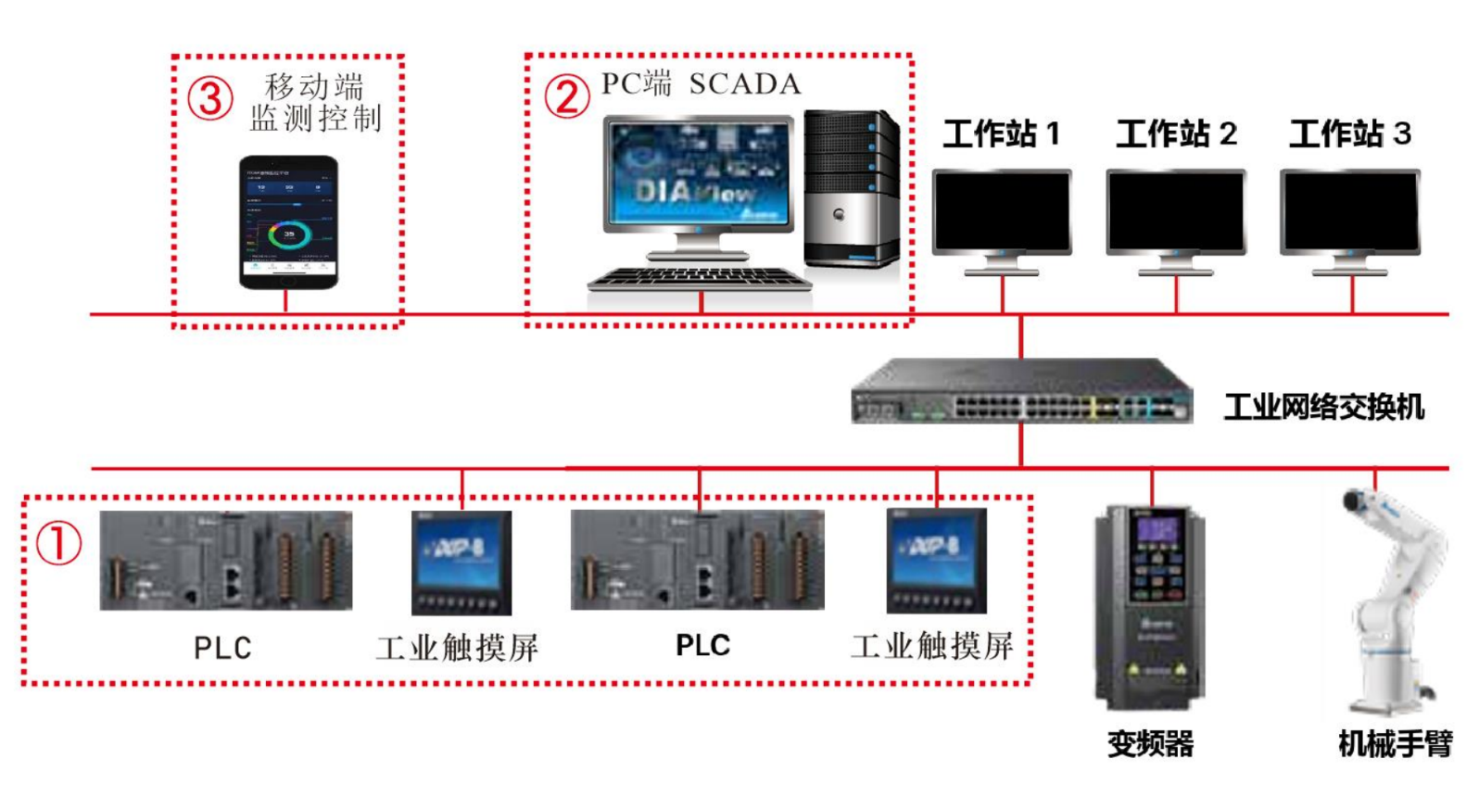
1. 监控系统简介
实习概述
本实习在PLC-DCS实习的基础之上，设计并开发一套 PC 端数据采集与监视控制系统和一套移动端监测控制系统，系统框架如图

Slide 5
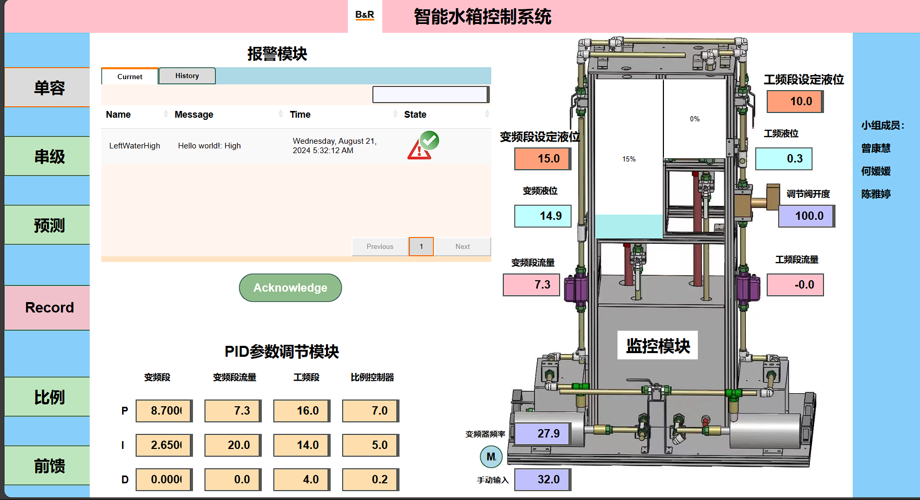
1. 监控系统简介
PC 主页面
实时监控模块
PID 参数调节模块
报警模块
控制方法切换
主页面UI

Slide 6
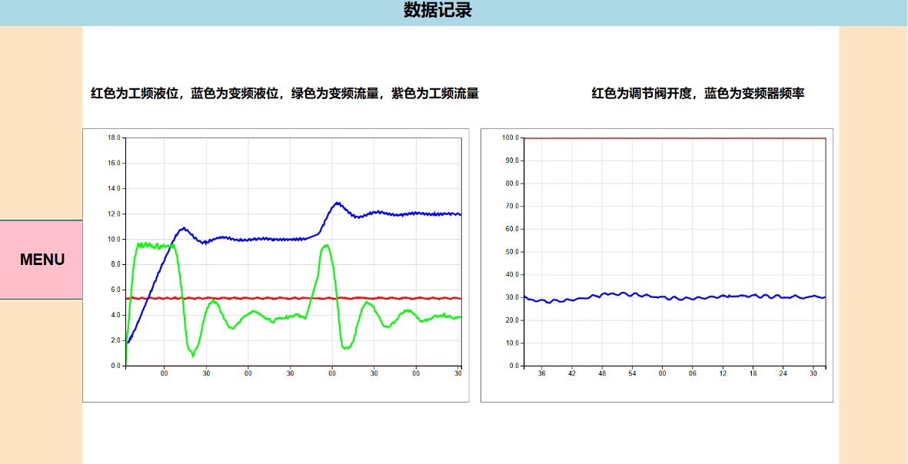
1. 监控系统简介
PC 数据监视页面
工频段液位、流量
变频段液位、流量
变频器频率
调节阀开度
数据监视 UI

Slide 7
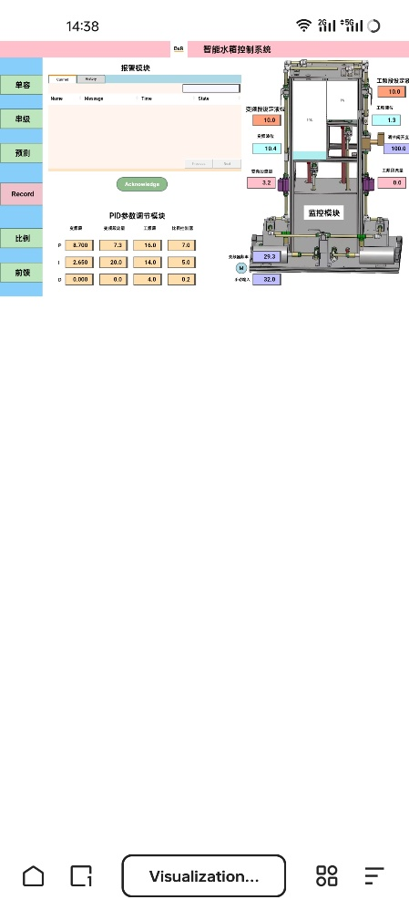
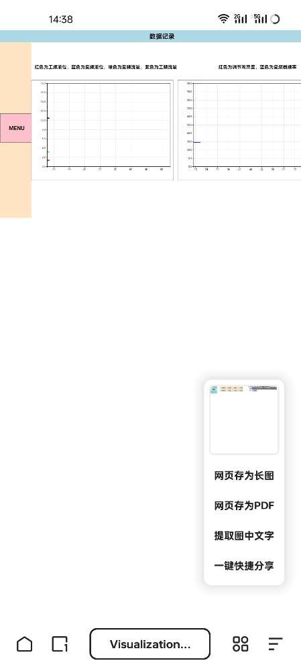
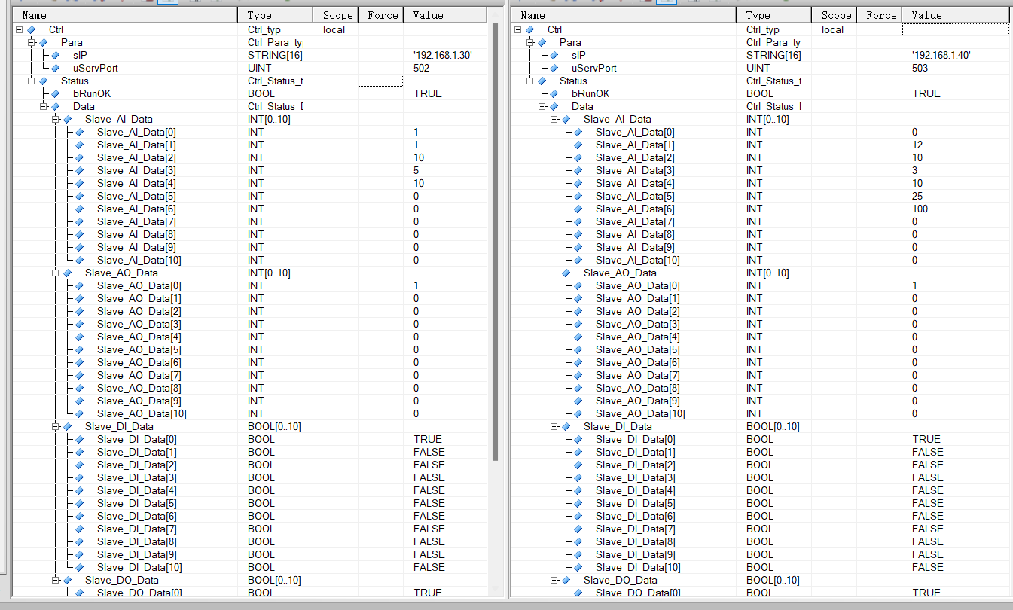
1. 监控系统简介
移动端 监控页面
多设备 监控页面
移动端监控
同时监控两台水箱设备

Slide 8
单设备监控
多设备监控
异常报警和控制
PLC数据采集与存储
系统辨识
02
监视与报警模块
Notes:
8
8

Slide 9
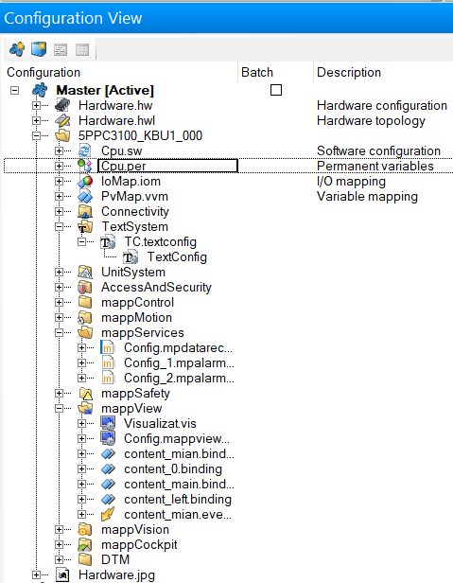
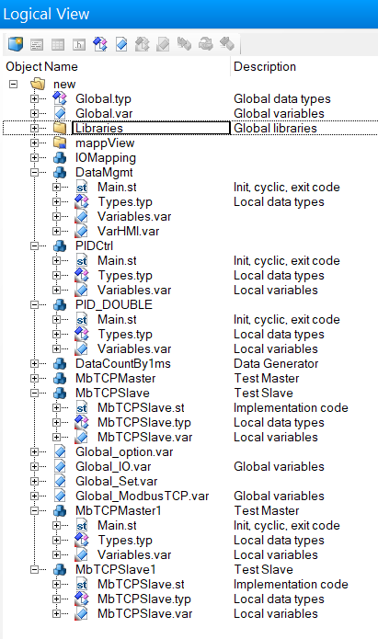
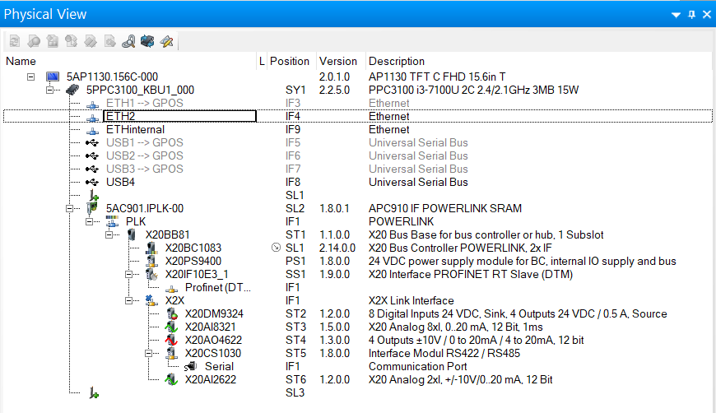
2. 监视与报警模块
单设备监控
贝加莱AS配置
Physical View
Configuration View
Logical View

Slide 10
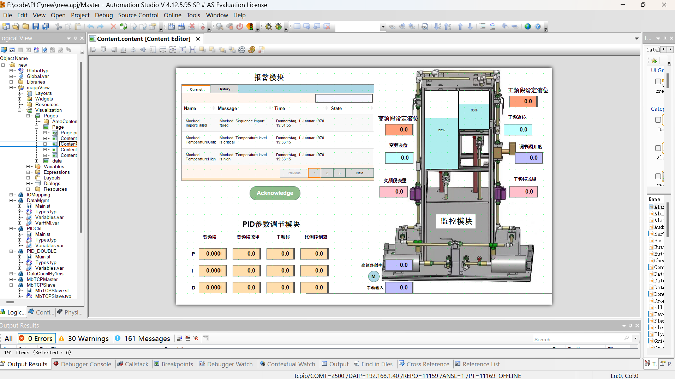
2. 监视与报警模块
单设备监控
贝加莱AS配置
Mapp View

Slide 11

2. 监视与报警模块
单设备监控
监控页面
主页面UI
数据监视 UI

Slide 12
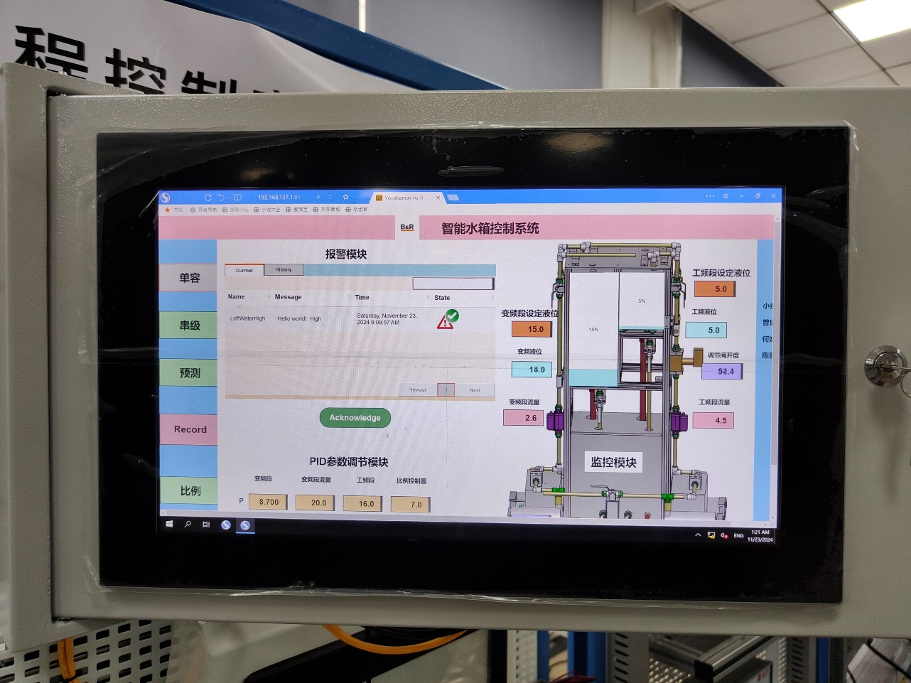
2. 监视与报警模块
单设备监控
HMI屏幕控制

Slide 13
2. 监视与报警模块
多设备监控原理: Modbus TCP
基本信息
Modbus通讯协议，是Modicon PLC所指定的资料交换通讯接口标准，于1979年首先制定串行通信标准，于1997年制定网络通信标准（Modbus/TCP）。Modbus通讯协议属于OSI所定义的通信层次的第七层应用层（Application Layer）。
其通讯形式为Client/Server或者称为Master/Slave。由于Modbus协议只在OSI层次结构的应用层中做出定义，因此，Modbus既可运行在RS232, RS485, RS422上，也可运行在以太网路上。

Slide 14
2. 监视与报警模块
多设备监控原理: Modbus TCP
通讯原理
Modbus的通讯方式是Master/Slave（主/从）方式，在串行总线上Modbus只能以单主多从的方式进行通讯，而在以太网路上Modbus的通讯方式可以支持多主多从。
在Modbus网路中，一定要有一方扮演Master，并主动发送Query Message给对应的Slave方。Slave一旦收到消息后，马上根据Query Message中的内容准备Response Message并回送给Master。Master是以地址号来区分不同的Slave，因此在同一个Modbus网路中不允许存在拥有相同地址号的Slave。
一般情况下，当PLC和仪表、电表、执行机构等设备通讯时，PLC可作为Master；而当PLC与HMI设备（触摸屏）或者上位计算机进行通讯时，PLC通常作为Slave。

Slide 15
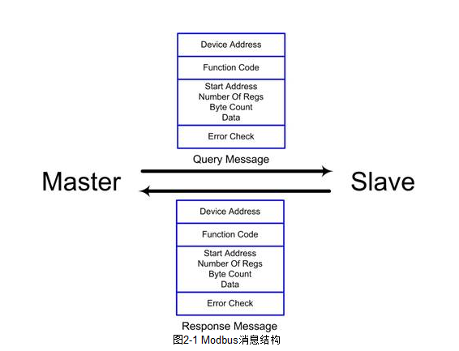
2. 监视与报警模块
多设备监控原理: Modbus TCP
通讯协议
每一次Master和Slave之间的询问/响应消息的基本内容如右图所示
Modbus 消息结构

Slide 16
2. 监视与报警模块
多设备监控原理: Modbus TCP
通讯协议
Modbus规定，在Slave中必须拥有4种最基本的寄存器，即：
Coils：可读可写开关量寄存器，长度为1 BIT；
Input Status：只读开关量寄存器，长度为1 BIT；
Input Registers：只读模拟量寄存器，长度为1 WORD；
Holding Registers：可读可写模拟量寄存器，长度为1 WORD；

Slide 17
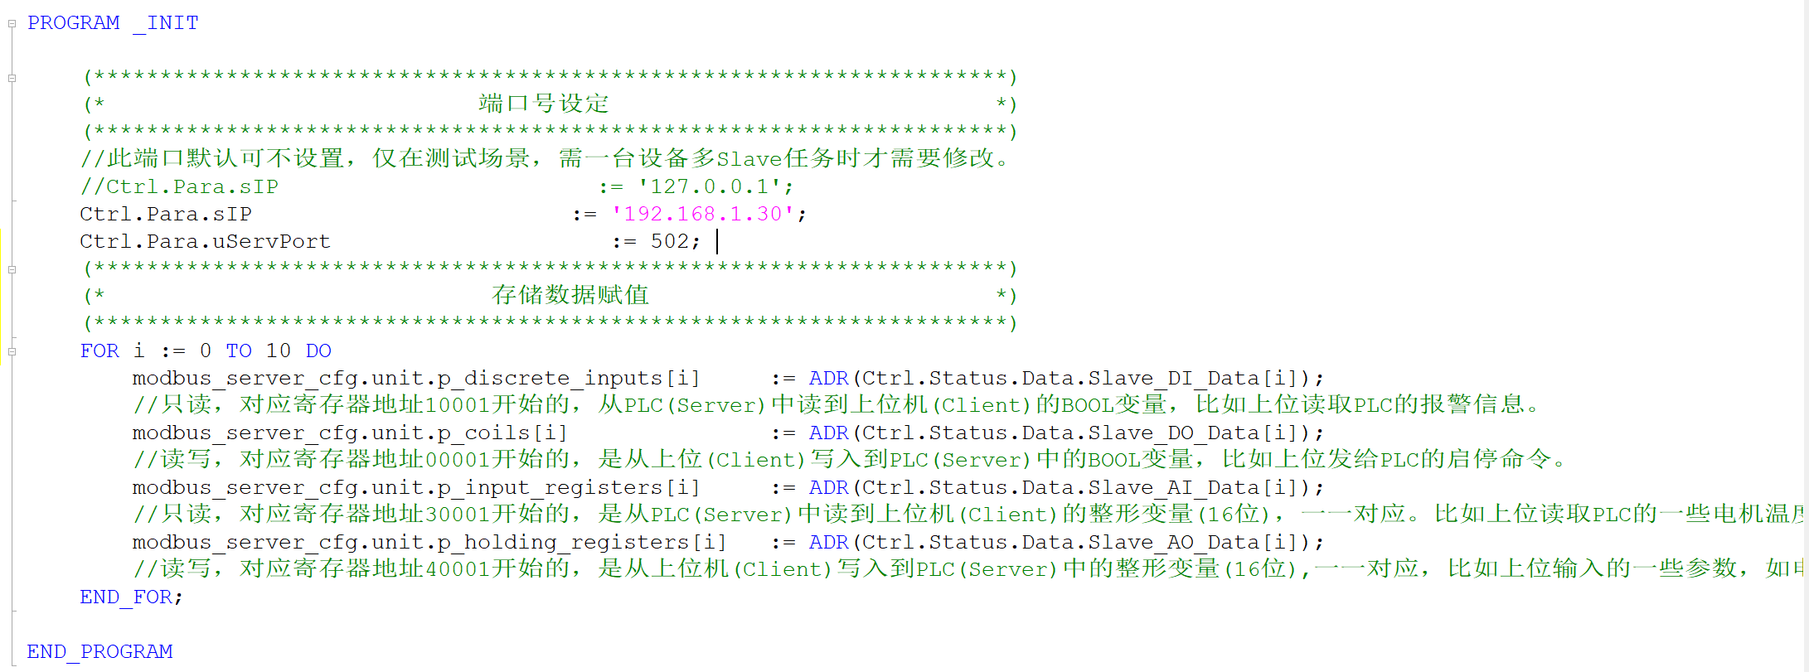
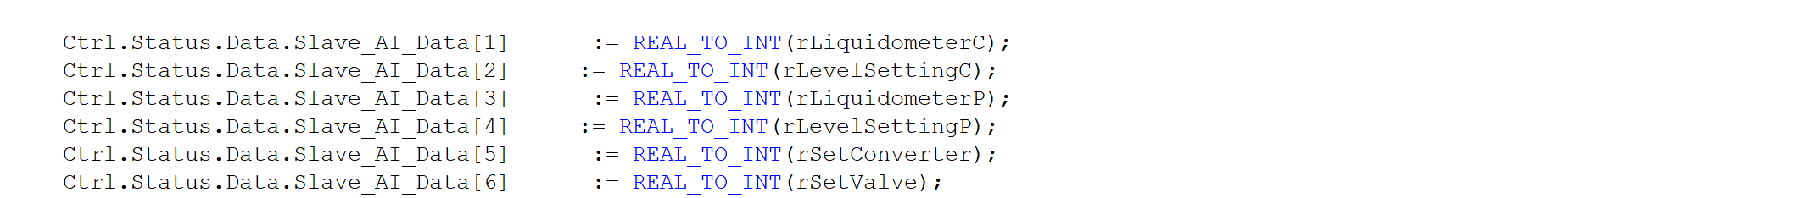
2. 监视与报警模块
多设备监控原理: Modbus TCP
贝加莱AS代码设置：

Slide 18
2. 监视与报警模块
多设备监控效果
基于Modbus TCP，将两个Slave程序的端口IP分别设192.168.1.30和192.168.1.40，本次实习实现了同时监视这两台水箱，在“watch”页面同时监视两台设备的效果：
IP: 192.168.1.30
工频段液位、流量
变频段液位、流量
变频器频率
调节阀开度
IP: 192.168.1.40
工频段液位、流量
变频段液位、流量
变频器频率
调节阀开度

Slide 19
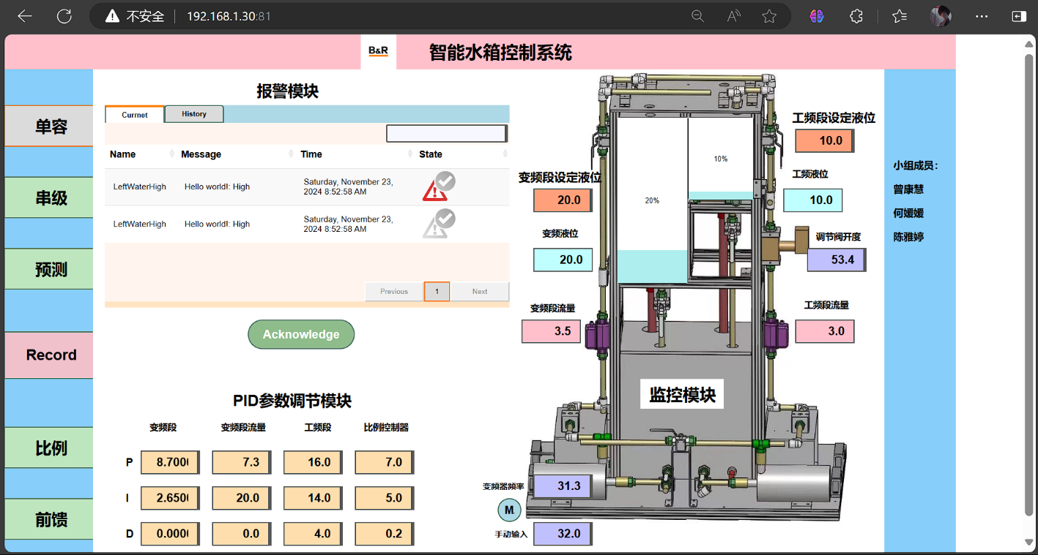

2. 监视与报警模块
多设备监控效果
基于Modbus TCP，将两个Slave程序的端口IP分别设192.168.1.30和192.168.1.40，本次实习实现了同时监视这两台水箱，在网页端同时监视两台设备的效果
IP: 192.168.1.30
IP: 192.168.1.40

Slide 20
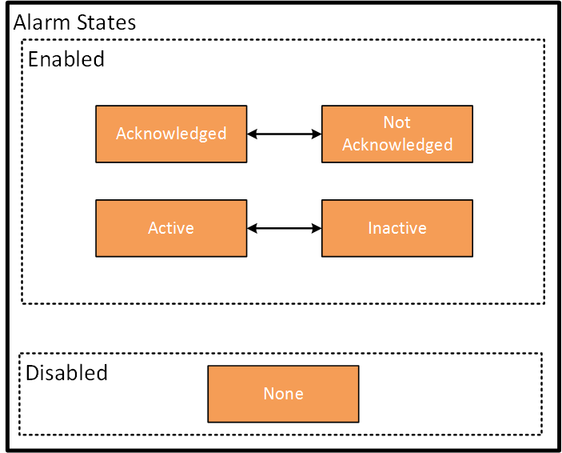
2. 监视与报警模块
异常报警和控制
报警的基本状态
Enable alarm启用报警: 如果警报被启用，它有 "激活 "和 "未确认 "两种状态。
Reset alarm重置报警: 如果警报事后被重置，它的状态是 "不活动 "和 "未确认"。
Acknowledge alarm确认报警: 如果警报事后被确认，它的状态为 "无"。
激活警报 → 重置警报 → 确认警报
or
激活警报 → 确认警报 → 重置警报
报警的基本状态

Slide 21
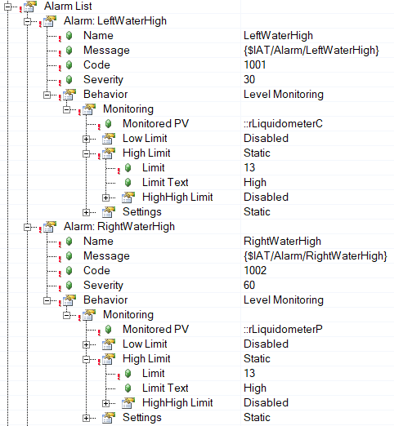
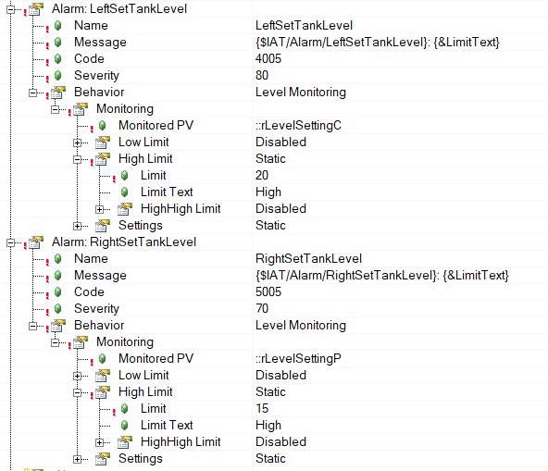
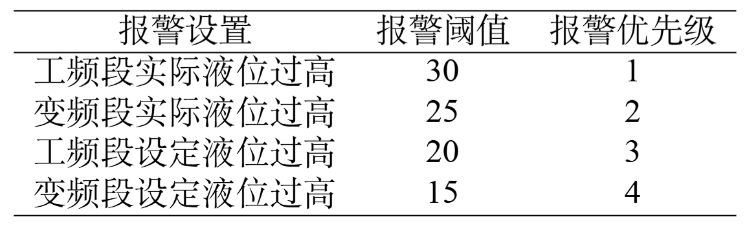
2. 监视与报警模块
异常报警和控制
报警设置
使用 MpAlarmXCore 配置指定用户报警 。在这里，可以调整每个警报的行为并进行各种设置，例如确定反应、链接到其他数据或指定警报的级别（严重程度）。
报警设置
实际液位过高报警设置
设定液位过高报警设置

Slide 22
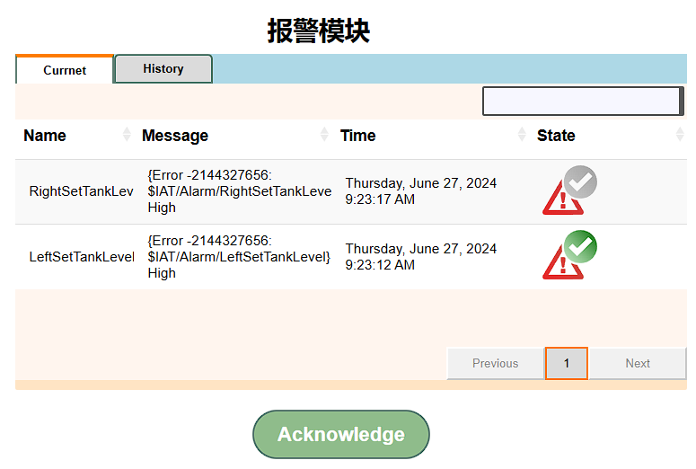
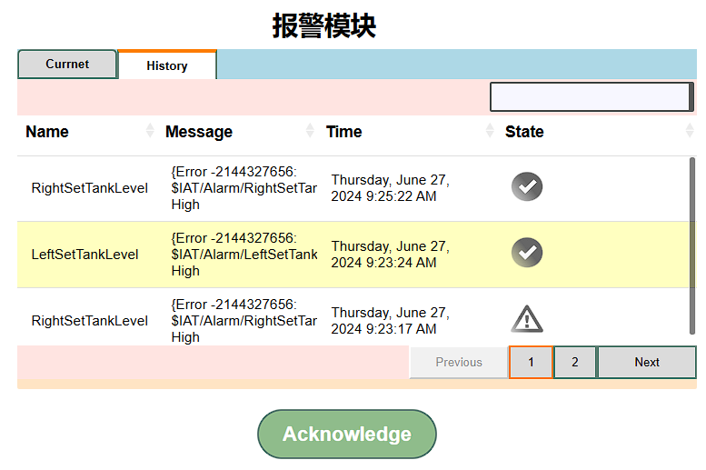
2. 监视与报警模块
异常报警和控制
报警显示
当前报警显示
历史报警显示

Slide 23
2. 监视与报警模块
PLC数据采集与存储
数据记录页面

Slide 24
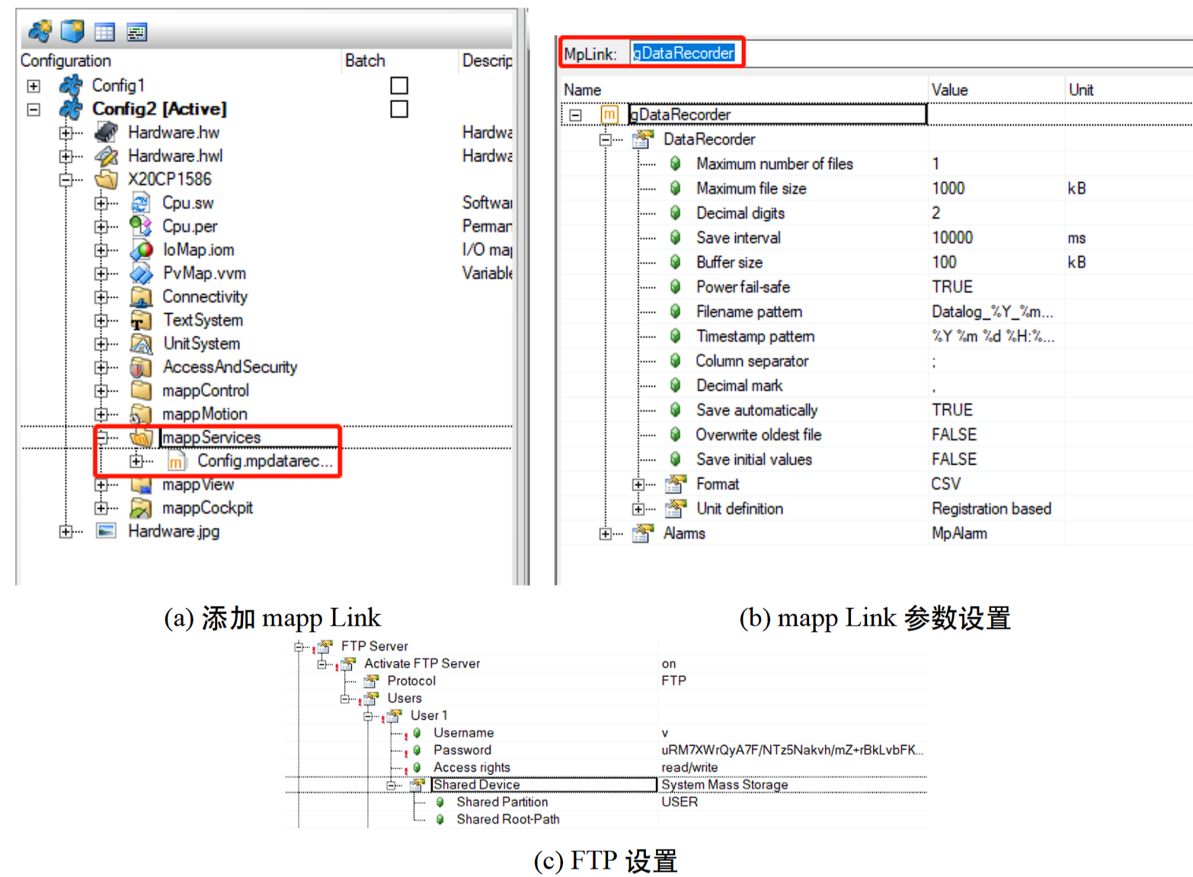
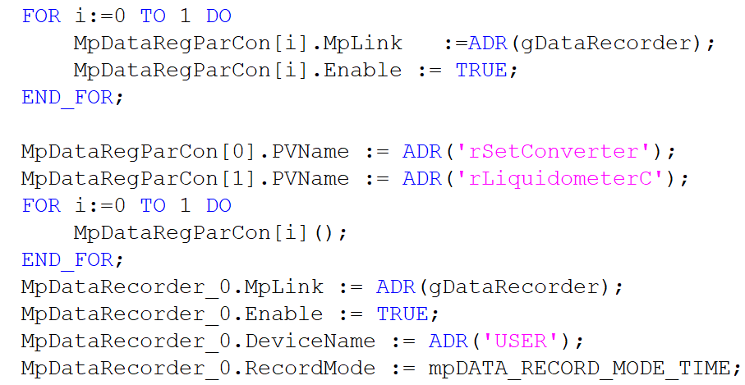
2. 监视与报警模块
PLC数据采集与存储
使用mapp Service中的mapp Data来采集数据
贝加莱 AS 环境配置

Slide 25
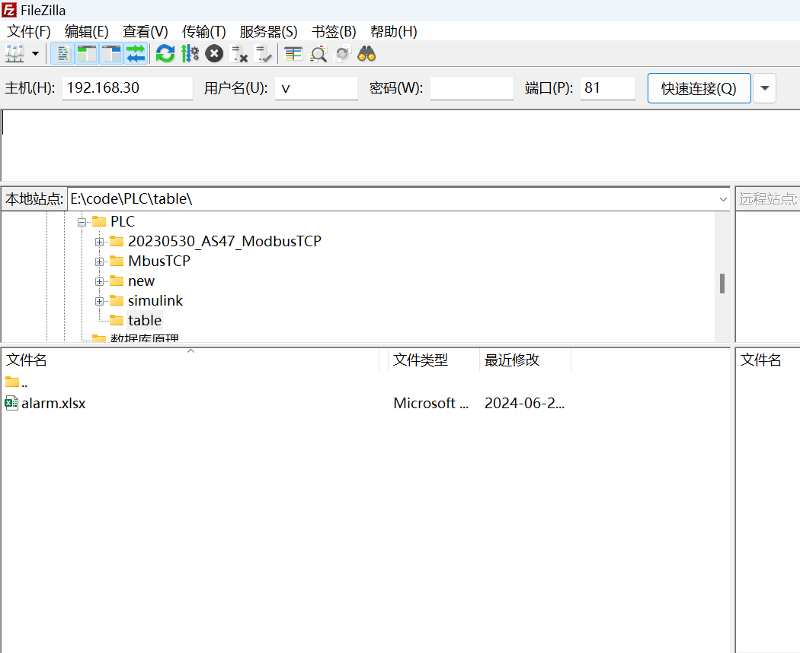
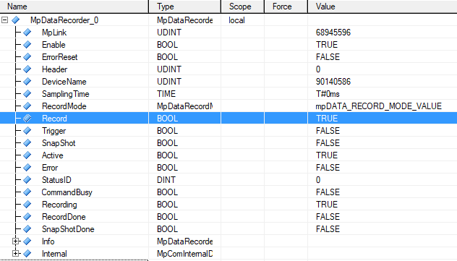
2. 监视与报警模块
PLC数据采集与存储
使用FTP存储数据
MpDataRecorder功能块的Record输入置为1
File Zilla收集数据

Slide 26
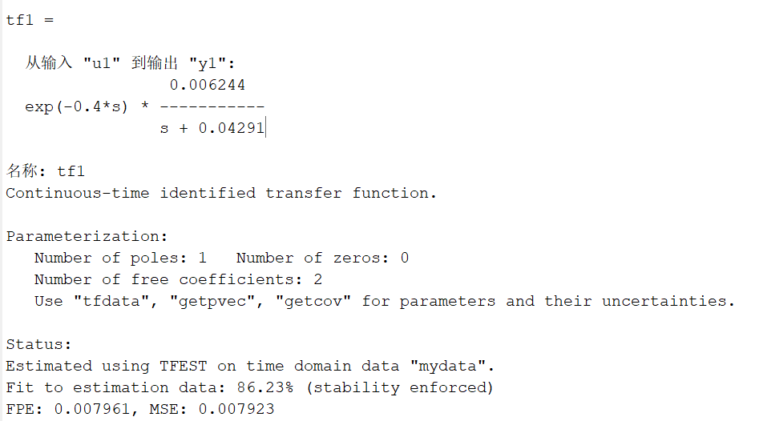
2. 监视与报警模块
系统辨识
在水箱液面为零时，变频器一定的频率给水箱进水，即给水箱施加一个阶跃，等待液面稳定，并记录数据。用 Matlab 自带的系统辨识工具箱辨识得：
传递函数模型

Slide 27
单容PID控制
串级PID控制
比例控制
前馈+反馈控制
模型预测控制
03
控制模块
Notes:
27
27

Slide 28
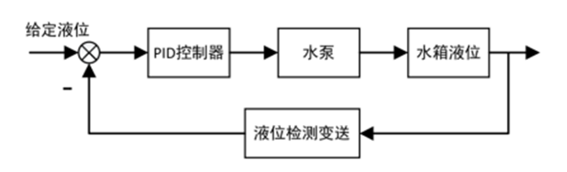
2. 控制模块
单容PID控制
原理图

Slide 29
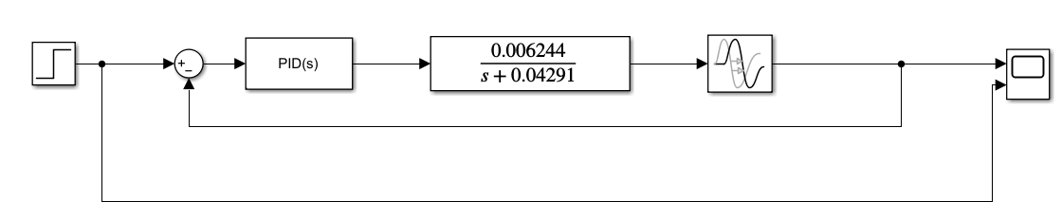
2. 控制模块
单容PID控制
Simulink 虚拟调试 PID，整定参数：
Simulink 模型

Slide 30
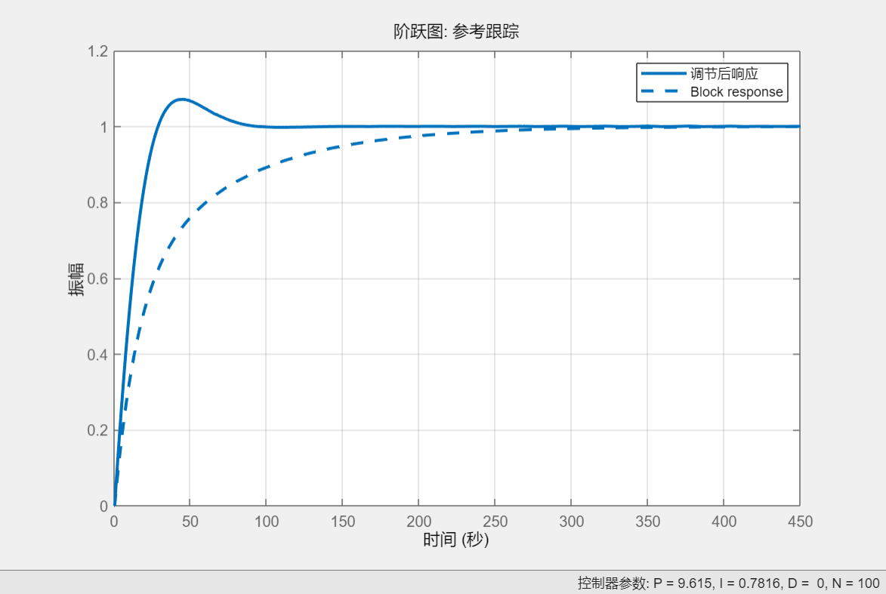
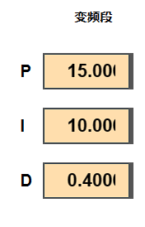
2. 控制模块
单容PID控制
Simulink 虚拟调试 PID，整定参数：
Simulink 模拟控制效果
PID 参数

Slide 31
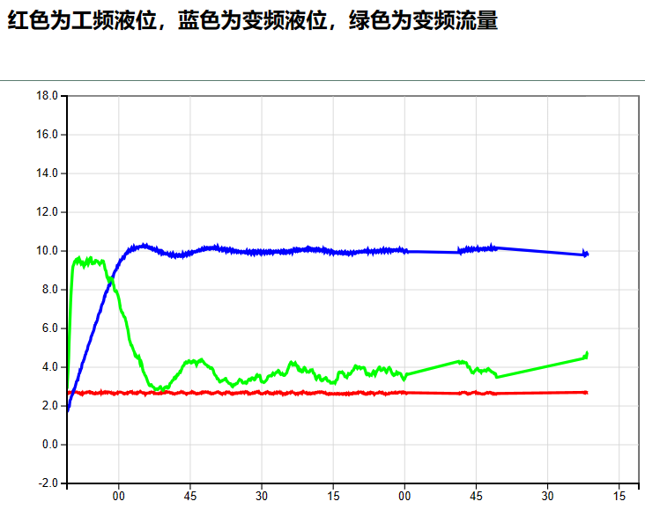
2. 控制模块
单容PID控制
实际控制效果：

Slide 32
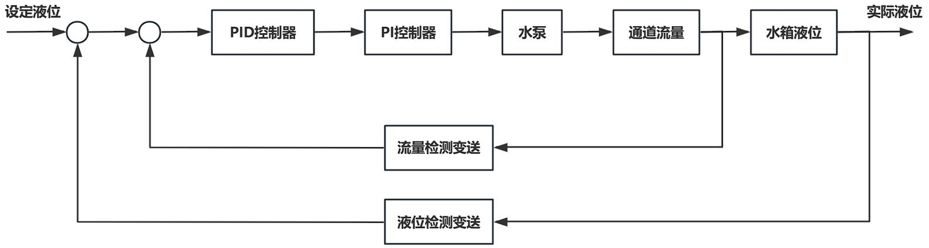
2. 控制模块
串级PID控制
原理图

Slide 33
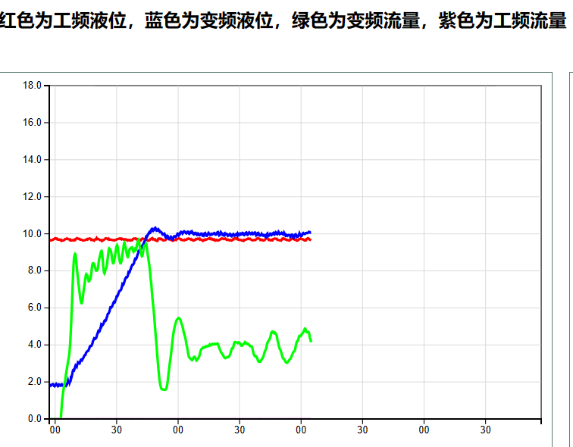
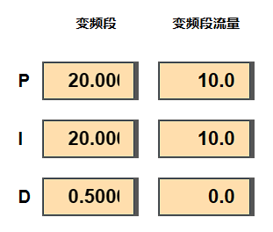
2. 控制模块
串级PID控制
实际控制效果：

Slide 34
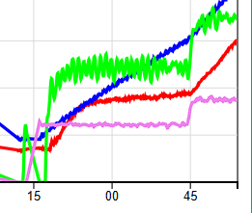
2. 控制模块
比例控制
实际控制效果：
变频流量（绿线） = 2*工频流量（粉线）

Slide 35
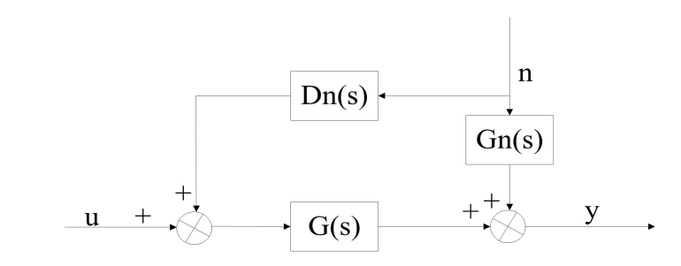
2. 控制模块
前馈+反馈控制
原理图：

Slide 36
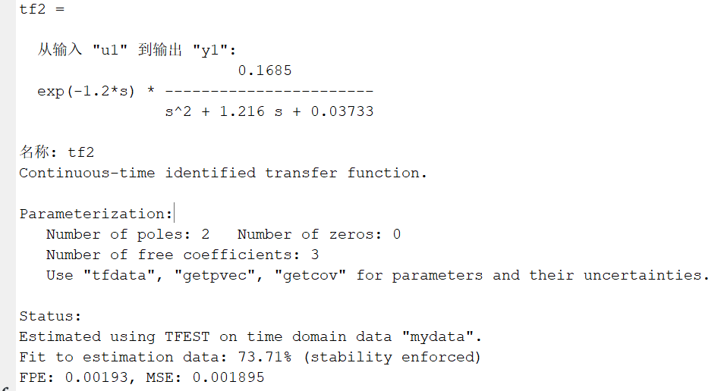
2. 控制模块
前馈+反馈控制
扰动辨识
当变频水箱液位稳定在 10cm 时，工频水箱跟变频水箱连通，给变频水箱加入 1cm 水位的扰动，即可测不可控的扰动，记录该扰动过程，用 Matlab 自带的系统辨识工具箱辨识该扰动得：

Slide 37
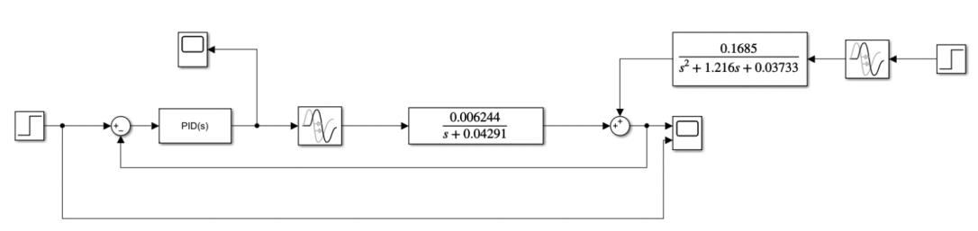
2. 控制模块
前馈+反馈控制
Simulink 仿真设计：反馈+扰动

Slide 38
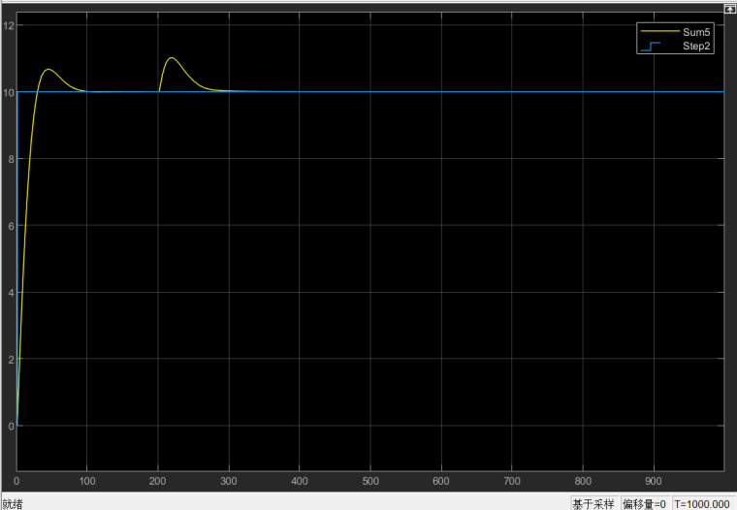
2. 控制模块
前馈+反馈控制
Simulink 反馈+扰动仿真效果
可以看到第二个扰动非常明显

Slide 39
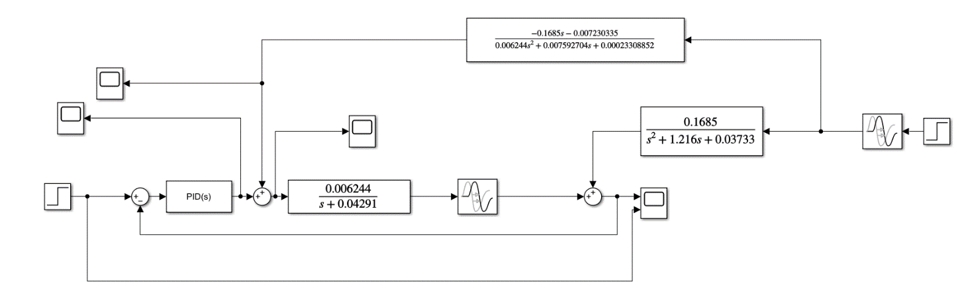
2. 控制模块
前馈+反馈控制
Simulink 仿真设计：前馈-反馈+扰动

Slide 40
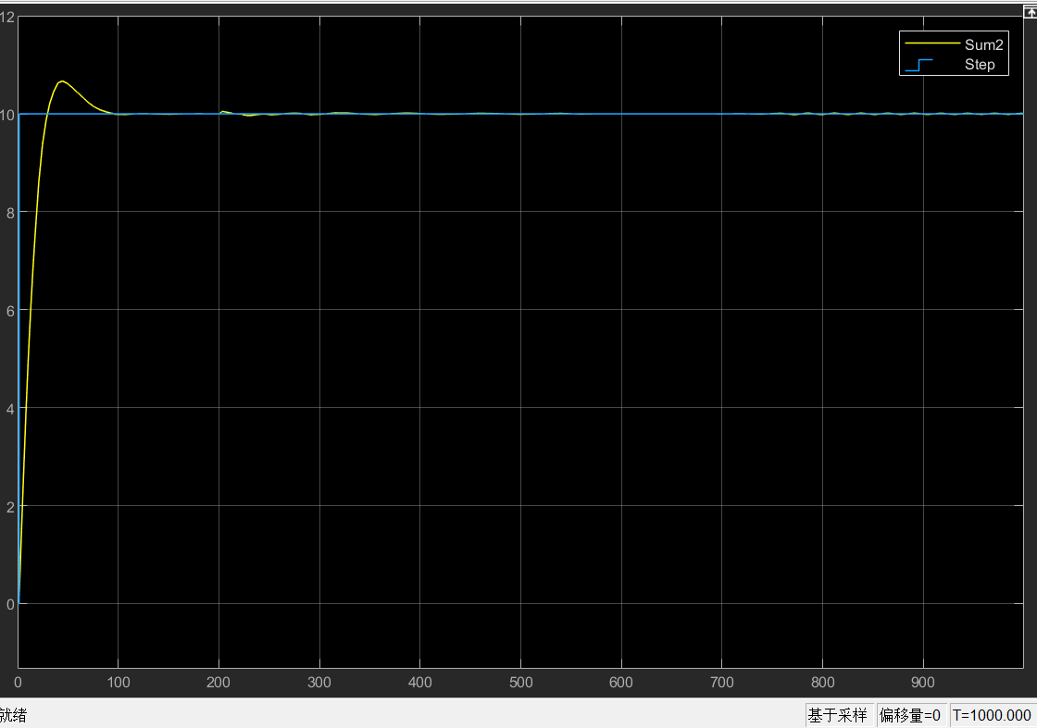
2. 控制模块
前馈+反馈控制
Simulink 反馈+扰动仿真效果
可以看到第二个扰动被前馈控制器抵消了

Slide 41
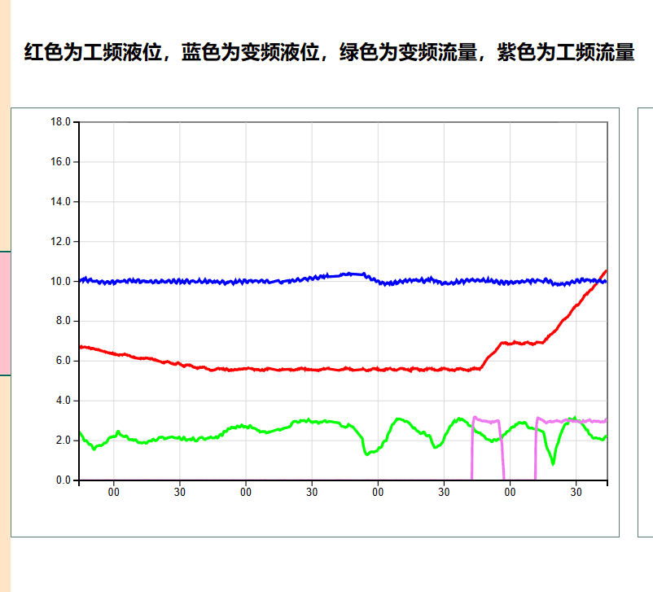
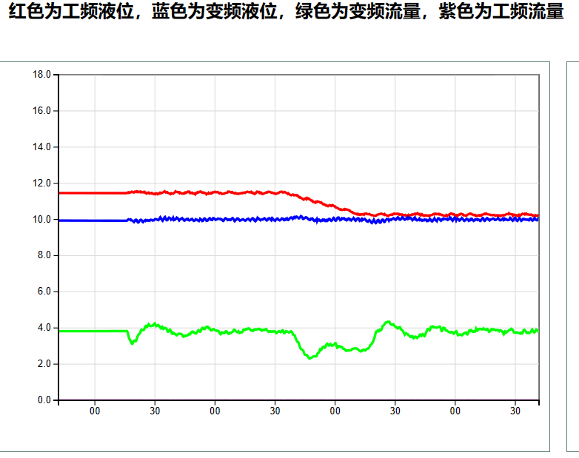
2. 控制模块
前馈+反馈控制
实际控制效果：
未加前馈控制器
加了前馈控制器

Slide 42
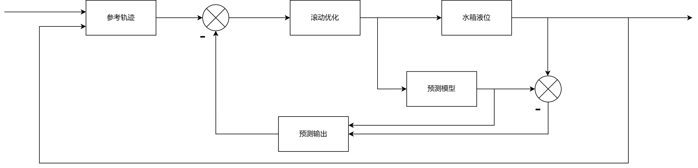
2. 控制模块
模型预测控制
原理图

Slide 43
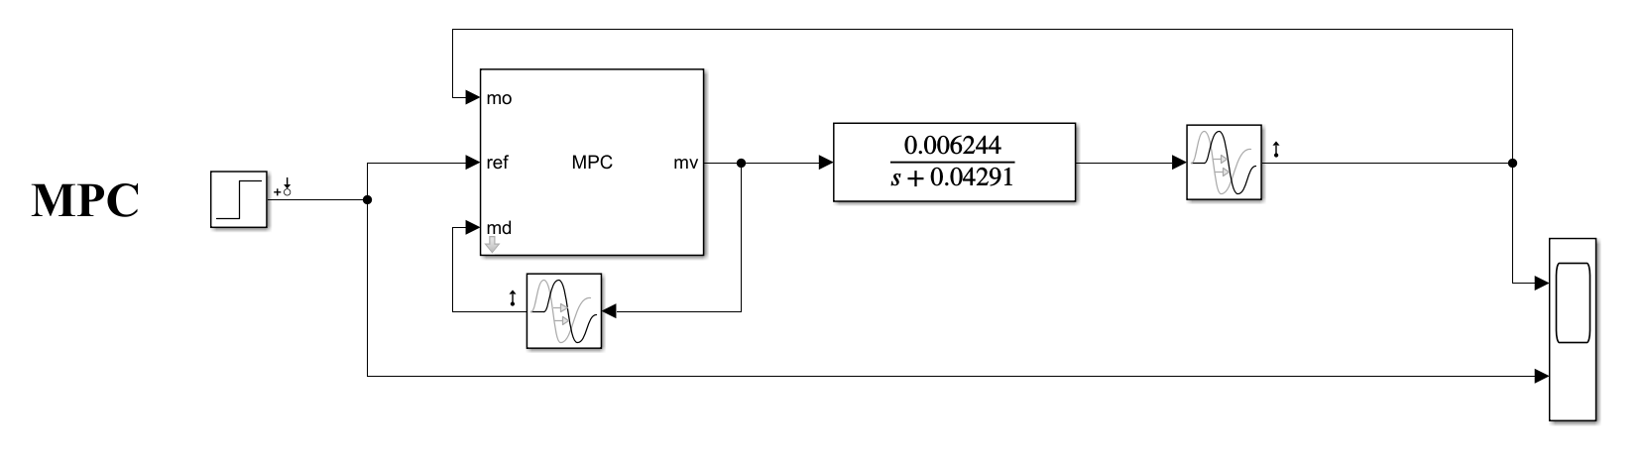
2. 控制模块
模型预测控制
Simulink 虚拟调试 MPC，整定参数：
MPC simulink 设计

Slide 44
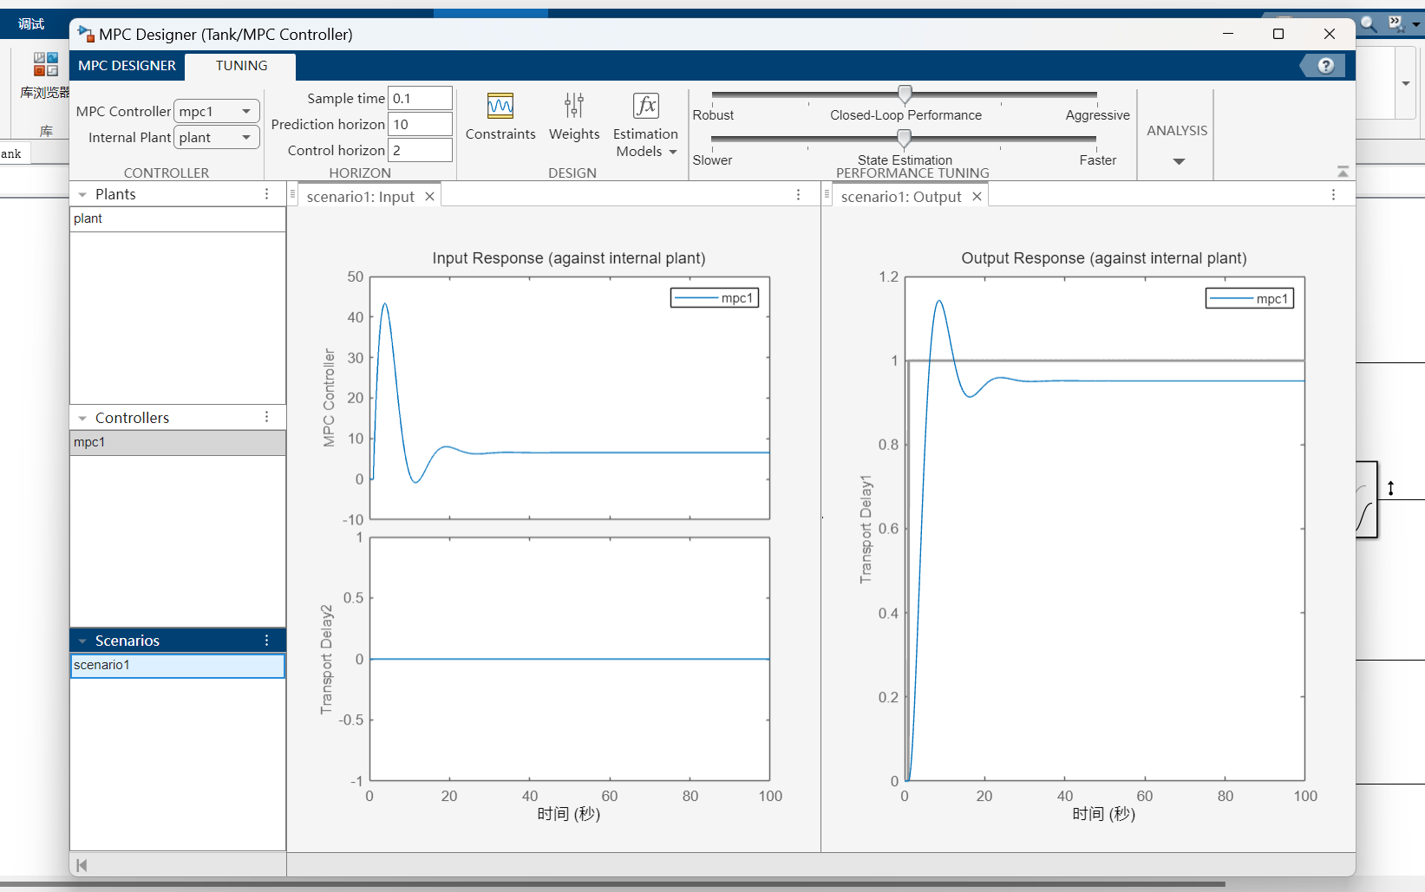
2. 控制模块
模型预测控制
Simulink 虚拟调试 MPC，整定参数：
MPC控制器参数整定

Slide 45
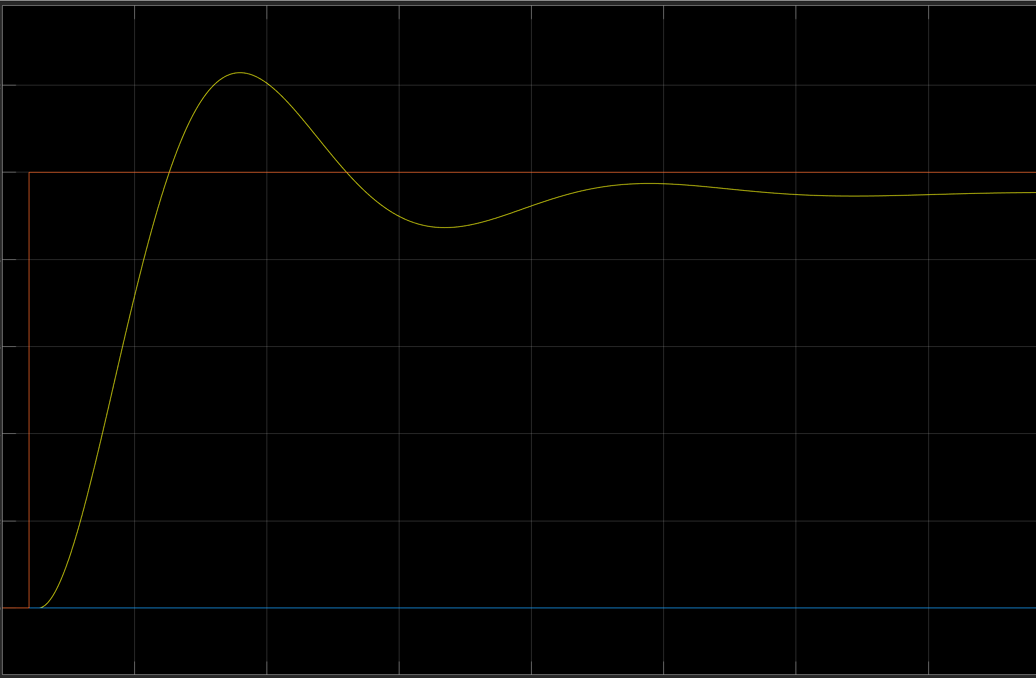
2. 控制模块
模型预测控制
Simulink 虚拟调试 MPC，整定参数：
MPC simulink 仿真效果

Slide 46
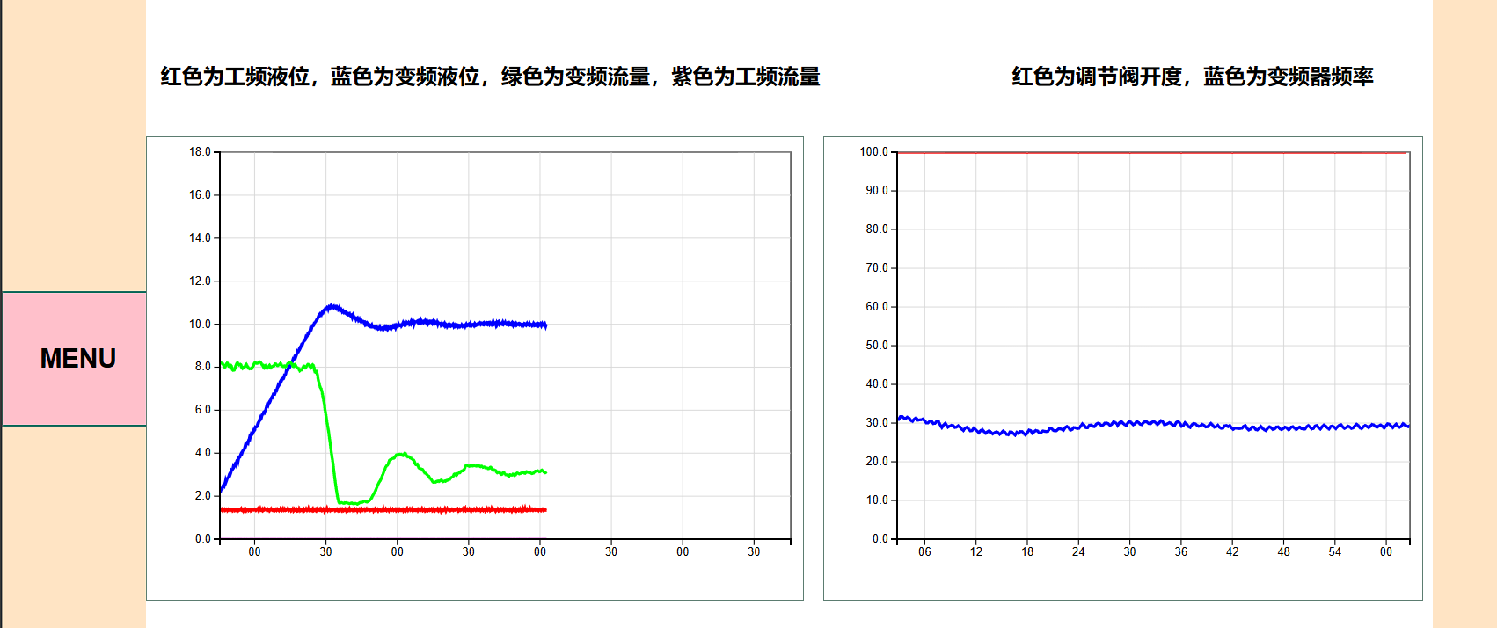
2. 控制模块
模型预测控制
MPC 实际控制效果

Slide 47
04
移动端监控
Notes:
47
47

Slide 48
4. 移动端监控
移动端 监控页面
操作步骤：需要带无线的路由器，将PLC接入路由器的非WLAN接口。将运行Android系统的设备通过WLAN连接到路由器，并设置Android设备的IP地址为PLC的IP地址同一网段，注意不要和PLC现有网络的其他IP重复。
在手机浏览器输入所需监控的设备IP，监控效果如右图所示：
移动端监控

Slide 49

敬请各位老师指正！

